Slide 1
JAKA MINI 2 · 机器人应用挑战赛
同一份赛场，
两套限时不能混用
初赛仿真和决赛真机，用同一份赛场、同一套评分。
01
02
03
共用 arena.yaml
限时 = 中位数 × 1.4
不能跨线复用
初赛和决赛同一份几何，同一套评分程序。
赛道一 145 秒，赛道二 115 秒。
假硬件成绩不能直接用于 Gazebo 或真机。
10–15 分钟赛前说明 · 会后按页核对
判分只看 MoveIt 规划场景。Gazebo 只出画面，不参与判分。
Notes:
这页先把口径定死：初赛仿真和决赛真机用的是同一份赛场、同一套评分程序。几何真源是 arena.yaml。限时不是常数，而是参考实现中位数乘 1.4，赛道一 145 秒，赛道二 115 秒。第三句是边界：假硬件上的成绩不能直接拿到 Gazebo 或真机上用。判分只看 MoveIt 规划场景，Gazebo 只出画面。

Slide 2
JAKA Mini 2 比赛说明
02 / 12
先记住这三句
判分只看规划场景
MoveIt 里那份场景才是几何真源。Gazebo 是可选显示层，不参与判分。
限时来自中位数 × 1.4
参考实现实跑取中位数。赛道一 102.7 秒，赛道二 81.3 秒。
换线或换夹爪要重标定
假硬件、Gazebo、真机不能共用同一组限时。
来源：赛题细则与仓库 README。几何真源是 arena.yaml。
Notes:
把封面的三句拆开讲。第一，判分只认 MoveIt 里的规划场景，Gazebo 是可选显示层。第二，限时来自参考实现实跑的中位数乘 1.4：赛道一中位数 102.7 秒，赛道二 81.3 秒。第三，换仿真线，或者换夹爪，公式都要重算，不能沿用这一组数字。后面所有表都建立在这三条上。

Slide 3
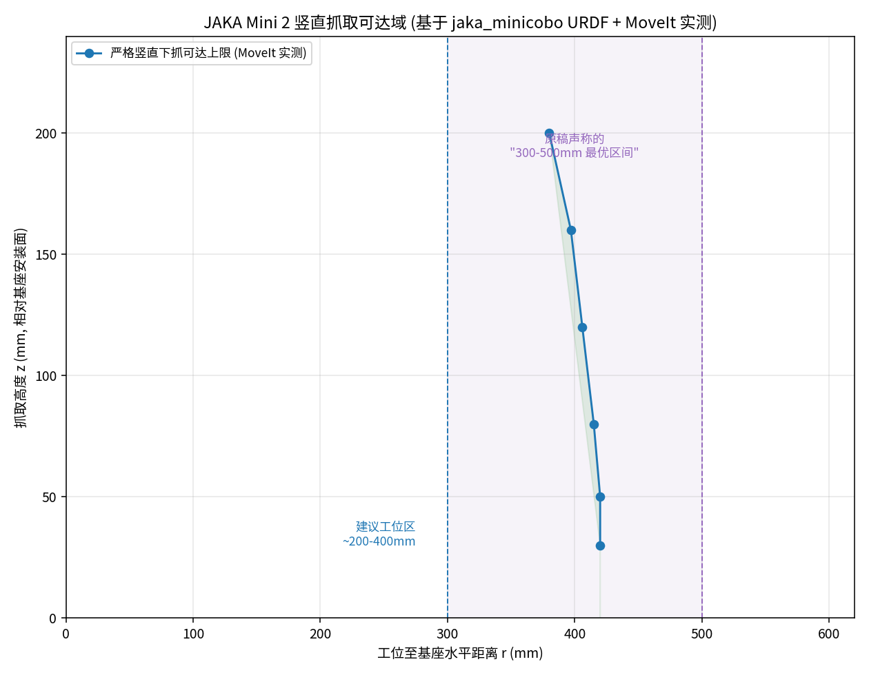
JAKA Mini 2 比赛说明
03 / 12
竖直下抓只在 180–420 mm
工具轴竖直向下。超出这条带，compute_ik 无解。
抓取高度
可达半径
30 mm
180 – 420 mm
120 mm
155 – 406 mm
200 mm
85 – 380 mm
点目标看中心，料盒外缘可以出带。
矩形要看最近点和最远角。
最近点必须 ≥ 180 mm。
倾斜抓取上限 459 mm，不建议。
仓库图 design/reach_envelope.png
来源：赛题细则与仓库 README。几何真源是 arena.yaml。
Notes:
工具轴竖直向下时，有效作业带是距基座 180 到 420 毫米。原点是基座安装面中心，台面 z 等于 0。z 为 30 毫米时半径是 180 到 420；抬到 120 毫米变成 155 到 406；再抬到 200 毫米只剩 85 到 380。点目标，比如工位中心和料盒中心，只判这个点，料盒外缘可以出带。矩形区域要同时看最近点和最远角，最近点不得小于 180 毫米。倾斜抓取上限可以到 459 毫米，不建议作为比赛姿态。超出这条带，compute_ik 无解。

Slide 4
JAKA Mini 2 比赛说明
04 / 12
两条赛道共用赛场，不共用任务
维度
赛道一 · 基础组
赛道二 · 进阶组
定位
入门实操考核
算法能力比拼
视觉
单目相机读二维码
深度相机或自选方案
工件
6 件规则体，位置固定
16 件，四类各抽 4 种
难点
点位、顺序、效率
分类、抓取点、入对盒
限时
145 秒
115 秒
满分
100
190
人群
低年级、高职、校赛
高年级、省赛区域赛
两条赛道的料盒和工位板会重叠。场上只摆当前赛道。
来源：赛题细则与仓库 README。几何真源是 arena.yaml。
Notes:
两条赛道共用 arena.yaml，不共用任务。赛道一是入门实操：单目相机读二维码，6 件规则体，位置固定，限时 145 秒，满分 100，面向低年级和高职。赛道二是算法比拼：深度相机或自选方案，16 件、四类各抽 4 种，限时 115 秒，满分 190，面向高年级和技术队。料盒和工位板在平面上会重叠，场上只摆当前赛道。初赛仿真和决赛真机仍是同一配置、同一套评分程序。

Slide 5
JAKA Mini 2 比赛说明
05 / 12
赛道一满分 100，限时 145 秒
满分
限时
效率满分线
100
145
105
分
秒
秒
基础分 60
按二维码顺序，每入盒 1 件得 10 分。跳序、错序的那一件不计分。
效率分 40
105 秒内完赛满分。其后每 5 秒扣 4 分，扣完为止。
扣分
碰撞 −5/次。掉落 −3/件。干预 −10/次，累计 2 次成绩无效。
参考实现四轮全中 6/6，用时中位数 102.7 秒。调试阶段的抓取不计成绩。
来源：赛题细则与仓库 README。几何真源是 arena.yaml。
Notes:
赛道一满分 100，限时 145 秒。基础分 60：按二维码顺序，每成功入盒 1 件得 10 分；跳序或错序的那一件不计分，之后仍按二维码继续。效率分 40：105 秒内完赛满分，其后每 5 秒扣 4 分，扣完为止。碰撞每次扣 5 分，搬运掉落每件扣 3 分，人工干预每次扣 10 分，干预累计 2 次成绩无效。正式比赛禁止人工干预，调试阶段的抓取不计成绩。参考实现四轮都是 6/6，用时中位数 102.7 秒。

Slide 6
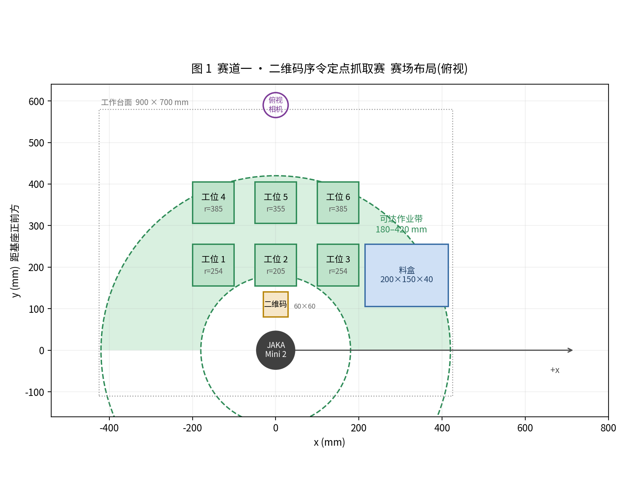
JAKA Mini 2 比赛说明
06 / 12
赛道一只摆一只料盒
工位 1–6
近排 1、2、3，远排 4、5、6。
中心 y=280，间距 150 mm。
一只料盒
中心 (315, 180)，外形 200×150×40。
内腔不要做成 150×100。
二维码
中心 (0, 110)，r=110 mm。
俯拍读取，手臂不必过去。
不要同时摆
和赛道二料盒、工位板、散放区重叠。
不能同时放进规划场景。
design/fig_arena_track1.png
来源：赛题细则与仓库 README。几何真源是 arena.yaml。
Notes:
赛道一只有一只料盒。工位 1 到 6 按近排到远排、从负 x 到正 x 编号，阵中心 y 等于 280，间距 150 毫米。料盒中心在 (315, 180)，外形 200×150×40；内腔不要做成 150×100，侧墙会挡住投放。二维码在 (0, 110)，半径 110 毫米，小于作业带下限，由俯拍相机读取，手臂不必过去。这些设施和赛道二的料盒、工位板、散放区重叠，不能同时放进规划场景。

Slide 7
JAKA Mini 2 比赛说明
07 / 12
赛道二满分 190，限时 115 秒
190
115
85
16
满分
限时（秒）
效率满分（秒）
上场件数
基础分 160
放入对应类别料盒，每件 10 分。放错盒子不计分。
效率分 30
85 秒内满分。其后按超时比例线性折算，115 秒为 0。
创新加分
+5 到 +20。端到端方案且无需预先标注工件模型。
扣分
碰撞 −5/次。单次多抓 −10。干预 −15，累计 2 次无效。
参考实现三轮 16/16，中位数 81.3 秒。类别用的是场景真值，不是视觉分类成绩。
来源：赛题细则与仓库 README。几何真源是 arena.yaml。
Notes:
赛道二满分 190，限时 115 秒。每类 5 种抽走 1 种，上场 16 件；一次只抓 1 件，单件最多重试 2 次。基础分 160，放进对应类别料盒每件 10 分，放错盒子不计分。效率分 30，85 秒内满分，其后按超时比例线性折算，到 115 秒为 0。创新加分另计，+5 到 +20，针对不预先标注模型的端到端方案。碰撞每次扣 5 分，单次多抓扣 10 分，干预每次扣 15 分，干预累计 2 次无效。参考实现三轮 16/16，中位数 81.3 秒；它读的是场景真值，不能当成视觉分类成绩。

Slide 8
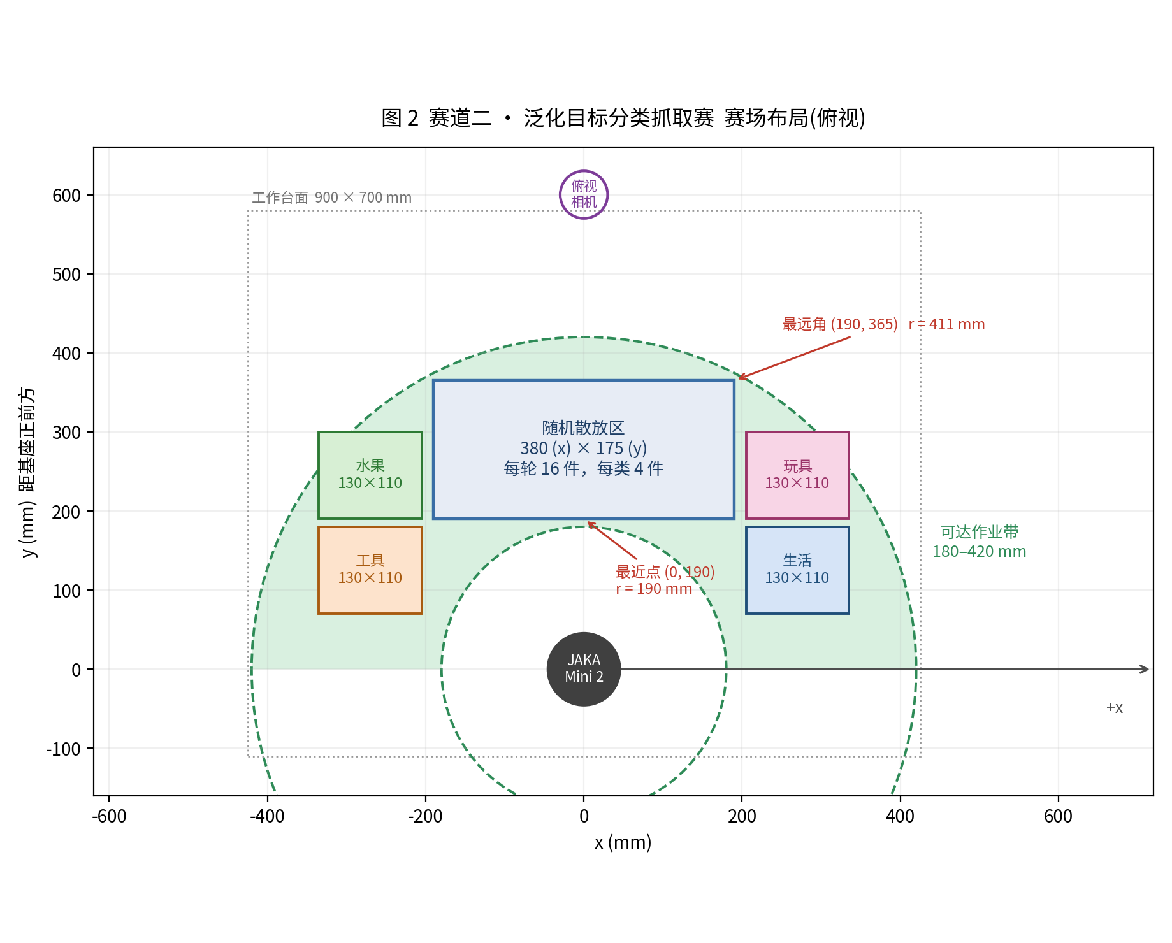
JAKA Mini 2 比赛说明
08 / 12
四只料盒不能和赛道一同时摆
散放区中心 (0, 278)
380 × 175 mm。最近点 190，最远角 411。
类别
中心
距基座
生活
(270, 125)
298 mm
工具
(−270, 125)
298 mm
玩具
(270, 245)
365 mm
水果
(−270, 245)
365 mm
外形都是 130×110×40。
只要求中心落在作业带内。
design/fig_arena_track2.png
来源：赛题细则与仓库 README。几何真源是 arena.yaml。
Notes:
四只料盒不能和赛道一同时摆。散放区中心 (0, 278)，尺寸 380×175 毫米，最近点 190 毫米，最远角 411 毫米。生活盒 (270, 125)，工具盒 (−270, 125)，玩具盒 (270, 245)，水果盒 (−270, 245)。外形都是 130×110×40，只要求中心落在作业带内。工件互不重叠，水平间隙至少 10 毫米，长边沿正 x，不叠放。左右料盒和散放区在 x 上错开，但和赛道一设施在平面上重叠。

Slide 9
JAKA Mini 2 比赛说明
09 / 12
145 秒和 115 秒都是中位数 × 1.4
赛道
中位数
限时 × 1.4
效率满分线
一 · 6 件
102.7 秒
145 秒
105 秒
二 · 16 件
81.3 秒
115 秒
85 秒
赛道一样本：99.7 / 102.7 / 102.8 / 112.8 秒，四轮都是 6/6。
赛道二样本：80.94 / 81.27 / 82.05 秒，三轮都是 16/16。
测在打开关节加速度限位、vel_scale=1.0 的假硬件线上。
换机器、换臂、换固件：bash design/calibrate.sh <赛道> 3，再改 rules.yaml。
来源：赛题细则与仓库 README。几何真源是 arena.yaml。
Notes:
145 秒和 115 秒都不是规定常数。赛道一中位数 102.7 秒，乘 1.4 得到限时 145 秒，效率满分线取 105 秒。赛道二中位数 81.3 秒，限时 115 秒，效率满分线 85 秒。样本是：赛道一 99.7、102.7、102.8、112.8 秒，四轮 6/6；赛道二 80.94、81.27、82.05 秒，三轮 16/16。这组数测在打开关节加速度限位、vel_scale 等于 1.0 的假硬件线上。换机器、换臂或换固件，用 design/calibrate.sh 重跑，再改 rules.yaml。

Slide 10
JAKA Mini 2 比赛说明
10 / 12
假硬件 102.7 秒，Gazebo 要 209.4 秒
假硬件 · 判分线
Gazebo · 真物理
102.7
209.4
秒
秒
同一套参考实现，赛道一。假硬件轨迹是瞬间到位。
Gazebo 里关节要按真实速度走完，还要等物理收敛。
所以这组限时不能拿到 Gazebo 或真机上用。
镜像可以 6/6，46 个实体与规划场景一致，也不改变口径。
来源：README 已验证范围。赛道一 Gazebo 参考实现 209.4 秒。
Notes:
同一套赛道一参考实现，假硬件 102.7 秒，Gazebo 要 209.4 秒。假硬件轨迹是瞬间到位；Gazebo 里关节要按真实速度走完，还要等物理收敛，所以大约慢一倍。镜像可以做到 6/6，46 个实体和规划场景一致，这只说明几何对得上，不改变限时口径。判分真源仍然是 MoveIt 规划场景。换到 Gazebo 或真机，必须重标定，不能把 145 秒直接拿过去用。

Slide 11
JAKA Mini 2 比赛说明
11 / 12
验证的是规划场景，不是真机成绩
URDF 对 TF
4 个位姿，误差 0.000 mm。
MoveIt 假硬件
规划并执行成功，29 个轨迹点。
Gazebo 物理
规划并执行成功，32 个轨迹点，关节收到目标。
赛场镜像
赛道一整轮 6/6。46 个实体与规划场景一致。
限时仍不能混用
Gazebo 209.4 秒，对假硬件 102.7 秒。
柔性爪法兰到刀尖 164.6 mm。工位 4/6 的原悬停高度会超限，要改路径后再标定。
来源：赛题细则与仓库 README。几何真源是 arena.yaml。
Notes:
仓库里已经对过的，是规划场景，不是真机比赛成绩。URDF 对 TF，4 个位姿误差 0.000 毫米。MoveIt 假硬件规划并执行成功，29 个轨迹点。Gazebo 物理规划并执行成功，32 个轨迹点，关节收到目标。赛场镜像赛道一整轮 6/6，46 个实体一致。即便如此，Gazebo 仍是 209.4 秒，对假硬件 102.7 秒。规则书默认小平行夹爪；换上法兰到刀尖 164.6 毫米的柔性爪后，工位 4 和 6 的原悬停高度会超限，要改路径再标定。

Slide 12
JAKA Mini 2 比赛说明
12 / 12
上场前核对这六项
01
几何
02
当前赛道
只认 arena.yaml。改尺寸后跑 arena_check。
只摆这一条赛道的料盒和工位。
03
限时口径
04
夹爪
只用这条线的中位数 × 1.4。
默认小平行夹爪。换柔性爪要重算高度。
05
急停
06
成绩
真机保留独立急停。速度缩放 ≤ 50%。
调试抓取不计分。干预累计 2 次无效。
把这六项交给下一班。数字以赛题细则和 README 为准。
Notes:
上场前按这六项核对，顺序不要换。第一，几何只认 arena.yaml，改完跑 arena_check。第二，场上只摆当前赛道的料盒和工位。第三，限时只用这条线的中位数乘 1.4。第四，默认是小平行夹爪，换柔性爪要重算高度。第五，真机保留独立急停，关节速度缩放不超过 50%。第六，调试抓取不计成绩，干预累计 2 次本轮无效。把这六项交给下一班；数字以赛题细则和 README 为准。

